Slide 5
受光表面P＋層と裏面のP+層の両面がピン留め接地された、P+PNPP+接合型新型太陽電池の提案
脱炭素社会の実現と食料安定自給の実現のために科学者としてアイデアで人類に社会に貢献したい。
科学技術で人類の平和で豊かな社会の実現を目指す。資源のない日本がまずは世界の見本となり、
脱炭素社会の実現と食料安定自給のしくみを作りあげる事ができれば、他の国々にも勇気を与える。
貧困こそが戦争の大きな要因であり、教育こそが平和な豊な世界実現の近道である。
政府は、優良企業に働きかけて、脱炭素社会の実現と食料安定自給の実現のために、利益の一部を
未来を見つめて、未来に投資することを、Ｒ／Ｄ活動に投資することを義務付ける事を実行してほしい。
太陽電池の光電変換効率の向上努力とその生産コストの低減度は特に日本にとって重要な課題である。
●太陽電池はコストが命である。７％でも安く作れれば有用である。
●一方、高価でも、光電変換効率が４０％～６０％、さらに８０％となれば、受光面積が節約でき、
太陽電池の小型化が加速し、人工衛星、宇宙ステーション、宇宙探索機、ロボットや電気自動車
への応用が広がる。グリーン面積が節約できるメリットは特に大きい。
●Costが4倍でも、従来の20%の効率のものより、効率が80%まで向上できれば、受光面積が４分の１
となり、用途は広がる。面積の小さい、小型化には、それなりの大きなメリットが生じる。

Slide 6
受光表面P＋層と裏面のP+層の両面がピン留め接地された、P+PNPP+接合型新型太陽電池の提案
Triple 接合の狙いは何か？
Diamond結晶の Energy Gap は 5 eV もある。一方の可視光線は 0.4 μm ～ 0.7 μmであり、
E (eV) = 1.24 / λ(μm) から、 青色光は 3.1 eV 赤色光は 1.8 eV であるので、Diamond結晶
原子の軌道電子を、原子の引力から脱出させることができない。可視光線では十分な脱出エネルギーを
軌道電子に与えることがきない。したがって、可視光線はDiamond結晶を透過してします。
Diamond結晶は人間の目には透明である。
一方のシリコン結晶は、 Energy Gap は 1.1 eV しかないので、可視光線は十分な脱出エネルギーを
シリコンの軌道電子に与えることが可能である。したがって、人間に目にはシリコン結晶は黒く見える。
紫外線が豊富な太陽光エネルギーを効率良く電気エネルギーに変換するためにいろいろなヘテロ接合や
Double, Triple 接合型の化合物半導体を使った、非常に高価な太陽電池が開発され、特殊用途に使われ
実績を確実に積んできている。

Slide 7
受光表面P＋層と裏面のP+層の両面がピン留め接地された、P+PNPP+接合型新型太陽電池の提案
InGaP (top)
(In)GaPAs (middle)
(In)GaAs (bottom)
Light
Light
InGaP (top)
P
P
P
N
N
N
(In)GaPAs (middle)
J1
J2
J3
e-
Middle Band Gap
Light
e-
(In)GaAs (bottom)
Narrow Band Gap
Light
Wide Band Gap
e-
Light
変換効率(35.8 %)を持つInGaAs太陽電池
by Sharp, Oct 22, 2009
h+
h+
h+
2010年６月には、変換効率 35.8 ％を誇る InGaAs太陽電池の開発に成功した。
2009年10月22日に発表、Triple 接合型をとり、非常に高価であった。
この InGaAs 太陽電池は人工衛星に搭載されるが、この Triple接合型は、
温室効果ガス観測技術衛星「いぶき」に搭載実績がある。

Slide 8
受光表面P＋層と裏面のP+層の両面がピン留め接地された、P+PNPP+接合型新型太陽電池の提案
その構造と動作原理を 2021年12月に開催のIEEE 主催の国際学会で、学会発表しました。
ICECET2021_Paper61_html
ICECET2021_Paper75_html
presented at the ICECET2021 conference, held in Cape Town, South Africa on Dec 9 and 10, 2021.

Slide 9
受光表面P＋層と裏面のP+層の両面がピン留め接地された、P+PNPP+接合型新型太陽電池の提案
太陽電池も半導体電子部品である。すべての半導体電子部品は戦略的に非常に重要な存在である。
太陽電池も産業のコメとして、日本は国をあげてその国産化を推進する事が必要がある。やすい
単純な N+PP+ 接合の single 接合型太陽電池より、萩原が提案する P+PNPP+接合の double
接合型太陽電池のメリットについて、これから詳細に説明する。その詳細は 2020年８月１日出願
の日本国出願特許 JPA2020-131313 に記載している。その内容を、これから詳細に、半導体の
基礎知識からひも解いて説明する。
(1)金属と絶縁体の違いをまず説明する。次に(2)半導体の基本特性を説明する。次に(3) single接合型のダイオードの整流特性を説明する。次に (4) double 接合型バイポーラトランジスタの電流増幅特性や(5) triple 接合型サイリスター型の理想的な高速Switch動作特性を説明する。さらに(6) MOS型のトランジスタの電流増幅特性を説明し、(7) CMOS型インバータ回路の省エネ特性と、それをCMOSデジタル回路型の信号電荷転送装置として利用した、(8) 超光感度のCMOS型のイメージセンサーの半導体デバイス物理構造とその物性と動作原理の基礎知識を土台にする事により、ここで萩原が今回提案したい (9) P+PNPN+接合の double接合型の新型太陽電池の構造とその動作原理が説明できる。
非常に複雑な半導体電子デバイスの物理動作とその構造の説明に挑戦する事になる。できるだけ直観に訴える方法で説明し、数式は極力さけて、基本原理動作を直観的なイメージで理解できる様に工夫をこらして文系の一般社会人の皆様にも親しみを感じる半導体の基礎知識の紹介となればと希望する。

Slide 12
Japanese Patent Application JPA1975-127646
Japanese Patent Application JPA1975-127647
Japanese Patent Application JPA1975-134985
Japanese Patent Application JPA1977-126885
Japanese Patent Application JPA2020-131313
Hagiwara_SSDM1978_Paper_on_Pinned_Buried_Photodiode.pdf

Slide 14
005
JPA1975_127646_裏面照射型_Global_Shutter機能つき_Pinned_Photodiode
萩原の1975年３月５日の発明が44年後の2019年3月になり実現しました。
2.07
005

Slide 15
006
006

Slide 16
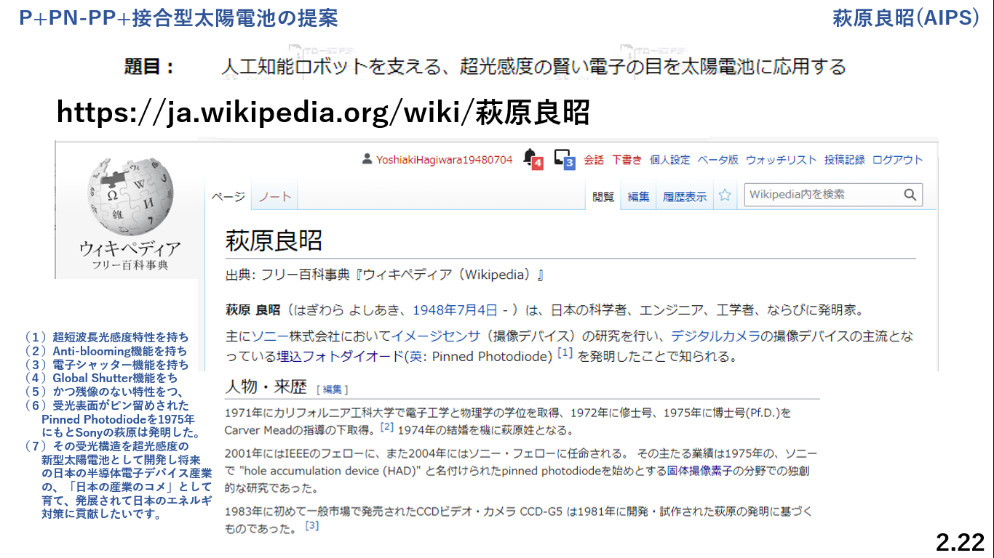
007

Slide 17
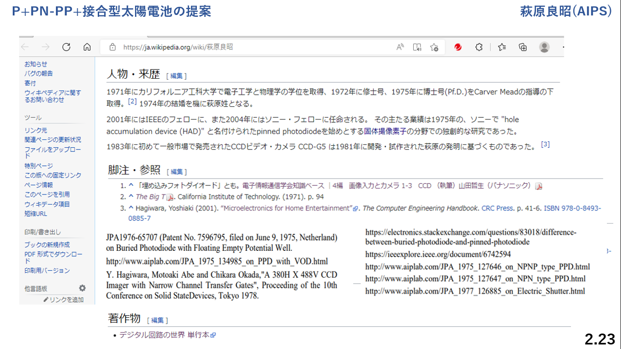
008

Slide 18
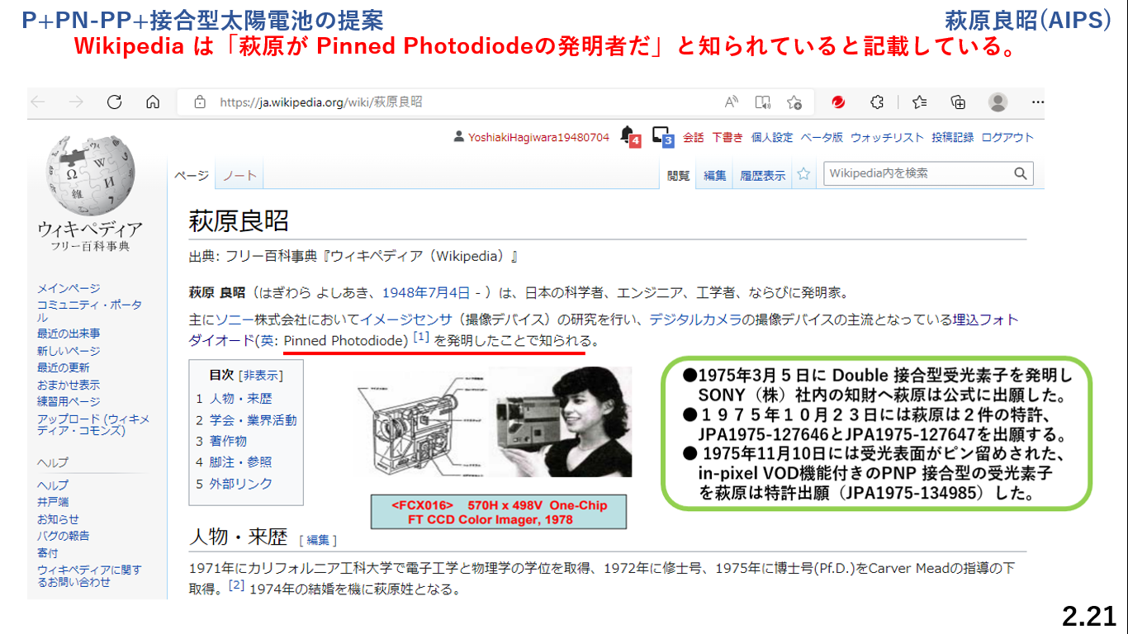
009

Slide 20
011

Slide 21
012

Slide 22
013

Slide 23
014

Slide 24
015

Slide 25
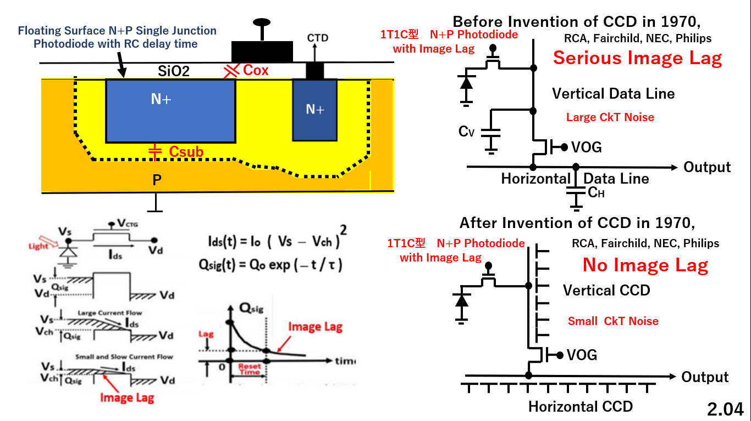
016

Slide 26
017
016

Slide 27
018
016

Slide 28
019
016

Slide 29
半導体産業人協会日本半導体歴史館は「萩原が Pinned Photodiodeの基本提案者」と断定している。
イメージセンサ用フォトダイオードの改良（ソニー、日立、nec、東芝） (shmj.or.jp)
http://www.shmj.or.jp/museum2010/exhibi1005.html
Excellent Blue Light Sensitivity and No Image Lag
with Adjacent P+ Channel Stops
Sony SSDM1978 Paper by Hagiwara
2.14
020

Slide 30
021

Slide 31
022

Slide 32
023

Slide 33
024

Slide 34
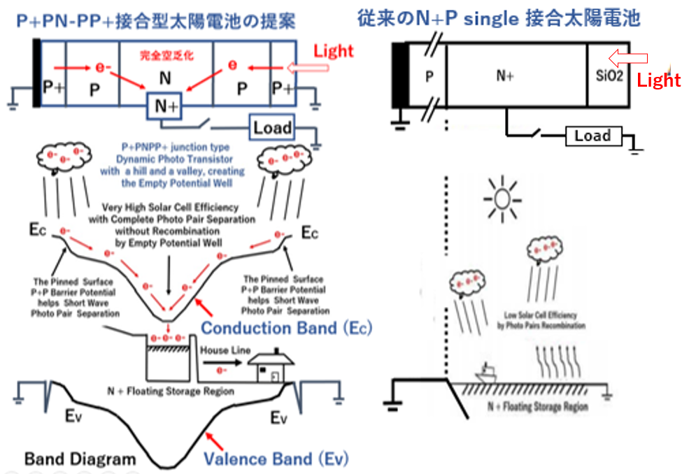
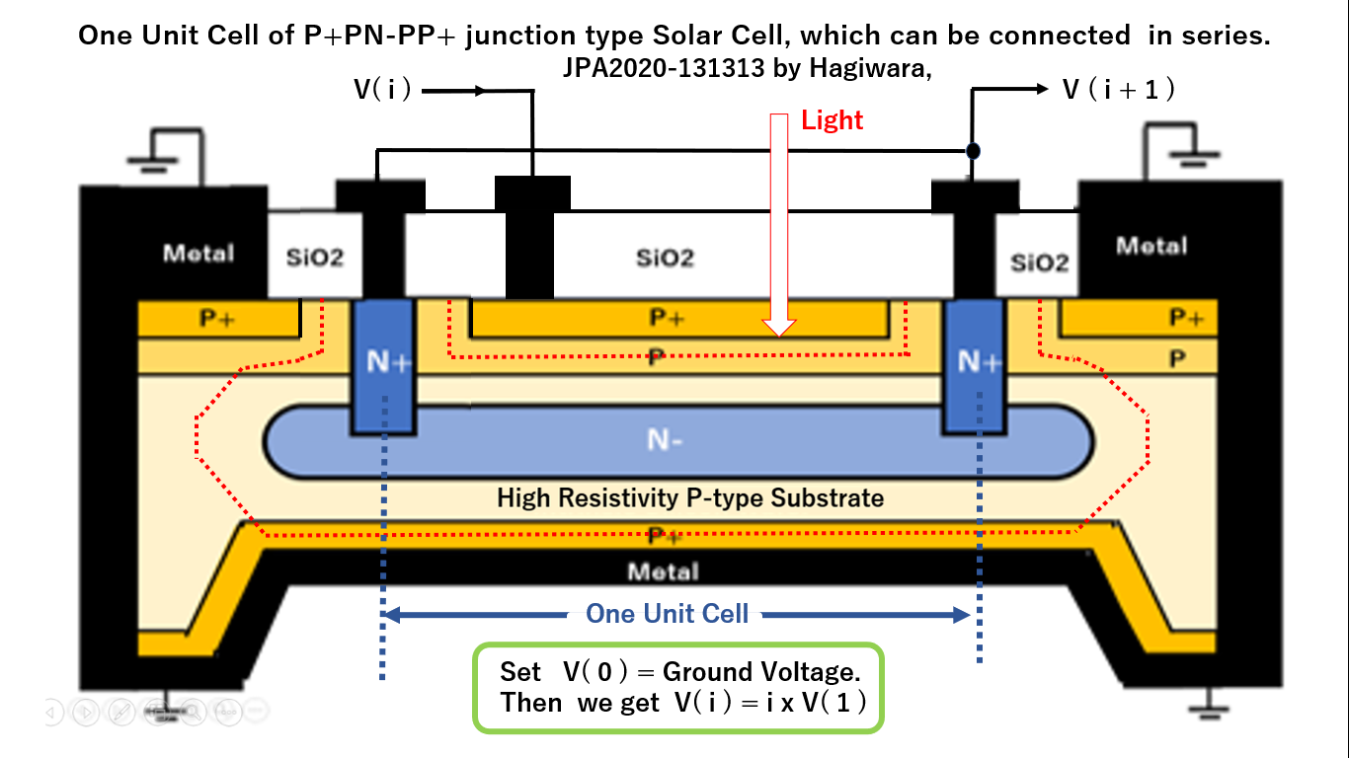
P+PN-PP+接合型太陽電池の提案 萩原良昭(AIPS)
この受光構造を超光感度の新型太陽電池として開発し将来の
日本の半導体電子デバイス産業の、「日本の産業のコメ」と
して育て、発展されて日本のエネルギ対策に貢献したいです。
（１）超短波長光感度特性を持ち
（２）Anti-blooming機能を持ち
（３）電子シャッター機能を持ち
（４）Global Shutter機能をち
（５）かつ残像のない特性をつ、
（６）受光表面がピン留めされた
Pinned Photodiodeを1975年
にもとSonyの萩原は発明した。
2.20
025

Slide 35
026

Slide 36
027

Slide 37
028

Slide 38
029

Slide 39
030

Slide 40
031

Slide 41
032

Slide 42
033

Slide 43
034

Slide 44
035

Slide 45
Pinned Photodiodeの発明と開発努力
（１）１９７０年以前は Single 接合型受光素子だった。
（２）１９７０年にCCD/MOS容量型受光素子が発明された。
（３）１９７５年６月に オランダの Philips社により
Double 接合型の埋め込みPhotodiode が発明された。
（４）１９７５年１０月２３日に Sony（萩原）は
Global Shutter 機能付きのDouble & Triple接合型の
残像のないPinned Photodiode が発明した。
（５）１９７５年１１月１０日に Sony（萩原）は
基板(N)にPNP Double接合型を形成して VOD付の
残像のない Pinned Photodiode を発明した。
（６）１９７７年にSony（萩原）は PNPN(Thyristor)構造
の受光素子において Punch-thru Action を利用して
残像のない電子Shutter Clock 駆動方式を発明した。
（７）１９７８年９月 SSDM1978 にて Sony（萩原）は
残像のない 短波長青色光の感度特性にすぐれ表面暗電流
雑音の少ないDouble 接合型のPinned Photodiode を世界で
初めて開発し日本語で発表の日本国内開催の学会で報告した。
2.35
036

Slide 46
P+PN-PP+接合型太陽電池の提案 萩原良昭(AIPS)
従来のN+P接合型太陽電池は、太陽光の短波長光エネルギー成分を無駄にしている。
(1) 従来の Single 接合型太陽電池では受光面が Floating状態で
受光表面には光電子と正孔(hole)のペアを分離するバリア電界
が存在がなく、短波長青色光の光電変換効率が非常に悪い。
(2) 受光表面に P+P の濃度勾配をつけて、短波長青色光の感度を
向上 向上させた、P+PNPP+のダブル接合の新型太陽電池に応用する。
P
N+
SiO2
(1) 従来型 Single N+P接合の太陽電池
受光表面が Floating 状態であることが最大の問題である。
Floating N+ Surface
Floating N+ Surface
2.36
037

Slide 47
Pinned Photodiodeの発明と開発努力
（１）１９７０年以前は Single 接合型受光素子だった。
（２）１９７０年にCCD/MOS容量型受光素子が発明された。
038

Slide 48
Pinned Photodiodeの発明と開発努力
（１）１９７０年以前は Single 接合型受光素子だった。
（２）１９７０年にCCD/MOS容量型受光素子が発明された。
（３）１９７５年６月に オランダの Philips社により
Double 接合型の埋め込みPhotodiode が発明された。
受光表面が完全に
電圧固定でRC遅延
がなく、ピン留め
されていないと、
埋め込みN層は
完全空乏化は実現
しない。
埋め込みN層が
希望どおり完全
空乏化すれば
残像はなくなるが
この受光構造では
期待どおりには
ならない。
2.38
039

Slide 49
Pinned Photodiodeの発明と開発努力
（１）１９７０年以前は Single 接合型受光素子だった。
（２）１９７０年にCCD/MOS容量型受光素子が発明された。
（３）１９７５年６月に オランダの Philips社により
Double 接合型の埋め込みPhotodiode が発明された。
（４）１９７５年１０月２３日に Sony（萩原）は
Global Shutter 機能付きのDouble & Triple接合型の
残像のないPinned Photodiode が発明した。
（５）１９７５年１１月１０日に Sony（萩原）は
基板(N)にPNP Double接合型を形成して VOD付の
残像のない Pinned Photodiode を発明した。
（６）１９７７年にSony（萩原）は PNPN(Thyristor)構造
の受光素子において Punch-thru Action を利用して
残像のない電子Shutter Clock 駆動方式を発明した。
（７）１９７８年９月 SSDM1978 にて Sony（萩原）は
残像のない 短波長青色光の感度特性にすぐれ表面暗電流
雑音の少ないDouble 接合型のPinned Photodiode を世界で
初めて開発し日本語で発表の日本国内開催の学会で報告した。
受光表面と
反対の基板側
に深奥電荷が
掃き出されて
いる。電荷
も受光表面と
反対側の基板
方向に掃き出す
ことが可能である。
Global Shutter
機能実現の為の
三値Clock駆動
方式の発明である。
Light
2.39
040

Slide 50
Pinned Photodiodeの発明と開発努力
（１）１９７０年以前は Single 接合型受光素子だった。
（２）１９７０年にCCD/MOS容量型受光素子が発明された。
（３）１９７５年６月に オランダの Philips社により
Double 接合型の埋め込みPhotodiode が発明された。
（４）１９７５年１０月２３日に Sony（萩原）は
Global Shutter 機能付きのDouble & Triple接合型の
残像のないPinned Photodiode が発明した。
（５）１９７５年１１月１０日に Sony（萩原）は
基板(N)にPNP Double接合型を形成して VOD付の
残像のない Pinned Photodiode を発明した。
（６）１９７７年にSony（萩原）は PNPN(Thyristor)構造
の受光素子において Punch-thru Action を利用して
残像のない電子Shutter Clock 駆動方式を発明した。
（７）１９７８年９月 SSDM1978 にて Sony（萩原）は
残像のない 短波長青色光の感度特性にすぐれ表面暗電流
雑音の少ないDouble 接合型のPinned Photodiode を世界で
初めて開発し日本語で発表の日本国内開催の学会で報告した。
受光表面と
反対の基板側
に深奥電荷が
掃き出されて
いる。電荷
も受光表面と
反対側の基板
方向に掃き出す
ことが可能である。
Light
三値Clock駆動方式 Global Shutter構造
の発明である
2.40
041

Slide 51
Pinned Photodiodeの発明と開発努力
（１）１９７０年以前は Single 接合型受光素子だった。
（２）１９７０年にCCD/MOS容量型受光素子が発明された。
（３）１９７５年６月に オランダの Philips社により
Double 接合型の埋め込みPhotodiode が発明された。
（４）１９７５年１０月２３日に Sony（萩原）は
Global Shutter 機能付きのDouble & Triple接合型の
残像のないPinned Photodiode が発明した。
（５）１９７５年１１月１０日に Sony（萩原）は
基板(N)にPNP Double接合型を形成して VOD付の
残像のない Pinned Photodiode を発明した。
（６）１９７７年にSony（萩原）は PNPN(Thyristor)構造
の受光素子において Punch-thru Action を利用して
残像のない電子Shutter Clock 駆動方式を発明した。
（７）１９７８年９月 SSDM1978 にて Sony（萩原）は
残像のない 短波長青色光の感度特性にすぐれ表面暗電流
雑音の少ないDouble 接合型のPinned Photodiode を世界で
初めて開発し日本語で発表の日本国内開催の学会で報告した。
受光表面側
でも過剰電荷が
掃き出せる事例
を示した。電荷
も受光表面と
反対側の基板方向
に掃き出す事は
周知情報だった。
2.41
042

Slide 52
Pinned Photodiodeの発明と開発努力
（１）１９７０年以前は Single 接合型受光素子だった。
（２）１９７０年にCCD/MOS容量型受光素子が発明された。
（３）１９７５年６月に オランダの Philips社により
Double 接合型の埋め込みPhotodiode が発明された。
（４）１９７５年１０月２３日に Sony（萩原）は
Global Shutter 機能付きのDouble & Triple接合型の
残像のないPinned Photodiode が発明した。
（５）１９７５年１１月１０日に Sony（萩原）は
基板(N)にPNP Double接合型を形成して VOD付の
残像のない Pinned Photodiode を発明した。
（６）１９７７年にSony（萩原）は PNPN(Thyristor)構造
の受光素子において Punch-thru Action を利用して
残像のない電子Shutter Clock 駆動方式を発明した。
（７）１９７８年９月 SSDM1978 にて Sony（萩原）は
残像のない 短波長青色光の感度特性にすぐれ表面暗電流
雑音の少ないDouble 接合型のPinned Photodiode を世界で
初めて開発し日本語で発表の日本国内開催の学会で報告した。
受光表面側
でも過剰電荷が
掃き出せる事例
を示した。電荷
も受光表面と
反対側の基板方向
に掃き出す事は
周知情報だった。
受光表面と
反対の基板側
に深奥電荷が
掃き出されて
いる。電荷
も受光表面と
反対側の基板
方向に掃き出す
ことが可能である。
2.42
043

Slide 53
Pinned Photodiodeの発明と開発努力
JPA1977-126885
JPA1977-126885
（１）１９７０年以前は Single 接合型受光素子だった。
（２）１９７０年にCCD/MOS容量型受光素子が発明された。
（３）１９７５年６月に オランダの Philips社により
Double 接合型の埋め込みPhotodiode が発明された。
（４）１９７５年１０月２３日に Sony（萩原）は
Global Shutter 機能付きのDouble & Triple接合型の
残像のないPinned Photodiode が発明した。
（５）１９７５年１１月１０日に Sony（萩原）は
基板(N)にPNP Double接合型を形成して VOD付の
残像のない Pinned Photodiode を発明した。
（６）１９７７年にSony（萩原）は PNPN(Thyristor)構造
の受光素子において Punch-thru Action を利用して
残像のない電子Shutter Clock 駆動方式を発明した。
（７）１９７８年９月 SSDM1978 にて Sony（萩原）は
残像のない 短波長青色光の感度特性にすぐれ表面暗電流
雑音の少ないDouble 接合型のPinned Photodiode を世界で
初めて開発し日本語で発表の日本国内開催の学会で報告した。
NPNPN+ の Multi 接合型の
受光素子は、PNPN接合の
Thyristor 構造を含む。
Punch-thru 高速のSwitch
動作をするのは周知だった。
萩原はそれを応用して1975年
電子Shutterを発明した。
JPA1977-126885
図12
OFD
2.43
044

Slide 54
Pinned Photodiodeの発明と開発努力
（１）１９７０年以前は Single 接合型受光素子だった。
（２）１９７０年にCCD/MOS容量型受光素子が発明された。
（３）１９７５年６月に オランダの Philips社により
Double 接合型の埋め込みPhotodiode が発明された。
（４）１９７５年１０月２３日に Sony（萩原）は
Global Shutter 機能付きのDouble & Triple接合型の
残像のないPinned Photodiode が発明した。
（５）１９７５年１１月１０日に Sony（萩原）は
基板(N)にPNP Double接合型を形成して VOD付の
残像のない Pinned Photodiode を発明した。
（６）１９７７年にSony（萩原）は PNPN(Thyristor)構造
の受光素子において Punch-thru Action を利用して
残像のない電子Shutter Clock 駆動方式を発明した。
（７）１９７８年９月 SSDM1978 にて Sony（萩原）は
残像のない 短波長青色光の感度特性にすぐれ表面暗電流
雑音の少ないDouble 接合型のPinned Photodiode を世界で
初めて開発し日本語で発表の日本国内開催の学会で報告した。
2.44
045

Slide 55
Large Current Output
Small Charge
Packet Output
Hagiwara, 1975
JPA1975-134985、Nov 10, 1975
2.45
046

Slide 56
1T1C型 Dynamic Photodiodeの問題点
Before Invention of CCD in 1970,
Serious Image Lag
1T1C型 N+P Photodiode
with Image Lag
RCA, Fairchild, NEC, Philips
CTG
Output
Serious Image Lag
Light
Q(t)
Vertical Data Line
SiO2
Reset
Time
T
Large CkT Noise
Q(0)
CV
N+
Image Lag
N+
VOG
P
Q(T)
Output
C
Cout
Horizontal Data Line
t
CH
0
T
1T1C型 Photodiode with Image Lag
After Invention of CCD in 1970,
RCA, Fairchild, NEC, Philips
Is(t) ~ Q(t)ΔV(t)
ΔV(t) ~ Q(t) C
Is
1T1C型 N+P Photodiode
with Image Lag
Q(0)
ΔV(0)
No Image Lag
Vertical CCD
CkT Noise
Small CkT Noise
Q(t)
ΔV(t) << ΔV(0)
VOG
Output
CkT Noise
Horizontal CCD
2.47
047

Slide 57
Hagiwara(Daimon), ISSCC1974 Student PhD Paper
on Buried Channel Charge Coupled Device (CCD)
Before Invention of CCD in 1970,
1T1C型 N+P Photodiode
with Image Lag
RCA, Fairchild, NEC, Philips
Serious Image Lag
Vertical Data Line
Large CkT Noise
CV
VOG
Output
Horizontal Data Line
CH
After Invention of CCD in 1970,
RCA, Fairchild, NEC, Philips
1T1C型 N+P Photodiode
with Image Lag
No Image Lag
Vertical CCD
Small CkT Noise
VOG
Output
Horizontal CCD
2.48
048

Slide 58
Before Invention of CCD in 1970,
Floating Surface N+P Single Junction
Photodiode with RC delay time
1T1C型 N+P Photodiode
with Image Lag
RCA, Fairchild, NEC, Philips
CTG
Serious Image Lag
SiO2
Cox
N+
Vertical Data Line
Large CkT Noise
CV
Csub
VOG
Output
P
Horizontal Data Line
CH
After Invention of CCD in 1970,
RCA, Fairchild, NEC, Philips
1T1C型 N+P Photodiode
with Image Lag
No Image Lag
Vertical CCD
Small CkT Noise
VOG
Output
Horizontal CCD
2.49
049

Slide 59
Floating Surface P+NP Double Junction
Buried Photodiode with RC delay time
Before Invention of CCD in 1970,
1T1C型 N+P Photodiode
with Image Lag
RCA, Fairchild, NEC, Philips
Cox
Serious Image Lag
Csub
Vertical Data Line
Large CkT Noise
CV
VOG
Output
Horizontal Data Line
CH
After Invention of CCD in 1970,
RCA, Fairchild, NEC, Philips
1T1C型 N+P Photodiode
with Image Lag
No Image Lag
Vertical CCD
Small CkT Noise
VOG
Output
Horizontal CCD
2.50
050

Slide 60
Floating Surface P+NP Double Junction
Buried Photodiode with RC delay time
Before Invention of CCD in 1970,
1T1C型 N+P Photodiode
with Image Lag
RCA, Fairchild, NEC, Philips
Cox
Serious Image Lag
Vertical Data Line
Large CkT Noise
CV
VOG
Output
Horizontal Data Line
CH
After Invention of CCD in 1970,
RCA, Fairchild, NEC, Philips
JPA1976-65705 on PNP junction Buired Photodiode
Priority June 9, 1975 Netherland Patent 7506795
1T1C型 N+P Photodiode
with Image Lag
No Image Lag
Vertical CCD
Small CkT Noise
VOG
Output
Horizontal CCD
2.51
051

Slide 61
Before Invention of CCD in 1970,
1T1C型 N+P Photodiode
with Image Lag
RCA, Fairchild, NEC, Philips
Serious Image Lag
Cox
Vertical Data Line
Large CkT Noise
CV
VOG
Output
Horizontal Data Line
CH
Triple junction type Pinned Photodiode
with Electric Shutter by Hagiwara, 1975
PNPN junction
JPA1975-134985 Hagiwara, 1975
Pinned Photodiode
No Image Lag
Vpin
Vertical CCD
P+
VOD
N
P+
Small CkT Noise
Sub
VOG
Electric Shutter Function
Output
VOD
Empty Potential Well
No Image Lag
Horizontal CCD
2.52
052

Slide 62
Before Invention of CCD in 1970,
1T1C型 N+P Photodiode
with Image Lag
RCA, Fairchild, NEC, Philips
Serious Image Lag
Cox
Vertical Data Line
Large CkT Noise
CV
VOG
Output
Horizontal Data Line
CH
Triple junction type Pinned Photodiode
with Electric Shutter by Hagiwara, 1975
SSDM1978 Paper
PNPN junction
Pinned Photodiode
No Image Lag
SSIS Semiconductor
History Museum
Vpin
P+
Vertical CCD
N
Small CkT Noise
P+
Sub
VOG
Electric Shutter Function
Output
Horizontal CCD
2.53
053

Slide 63
Before Invention of CCD in 1970,
1T1C型 N+P Photodiode
with Image Lag
RCA, Fairchild, NEC, Philips
Serious Image Lag
Cox
Vertical Data Line
Large CkT Noise
CV
VOG
Output
Horizontal Data Line
CH
Triple junction type Pinned Photodiode
with Electric Shutter by Hagiwara, 1975
PNPN junction
Pinned Photodiode
No Image Lag
SSIS Semiconductor
History Museum
Vpin
P+
Vertical CCD
N
Small CkT Noise
P+
Sub
VOG
Electric Shutter Function
Output
Horizontal CCD
054

Slide 64
Fossum の 2014のIEEEの論文には事実誤認の記載がある。
Enomoto (NEC 1965)
2.55
055

Slide 65
電気容量(C)に電荷(Q)を蓄積・保存する事により
メモリ機能を持つが、書き込みと読み出しの為に
必要な、アクセス時間・遅延時間（RC)が生じる。
（大きな信号電流）
（大きな信号電流）
（小さな信号電荷量）
（小さな信号電荷量）
2.46
056

Slide 66
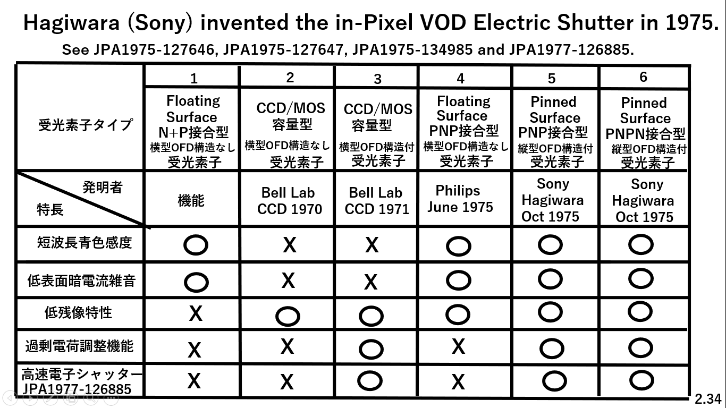
057

Slide 67
Fossum の 2014のIEEEの論文には事実誤認の記載がある。
2.56
058

Slide 70
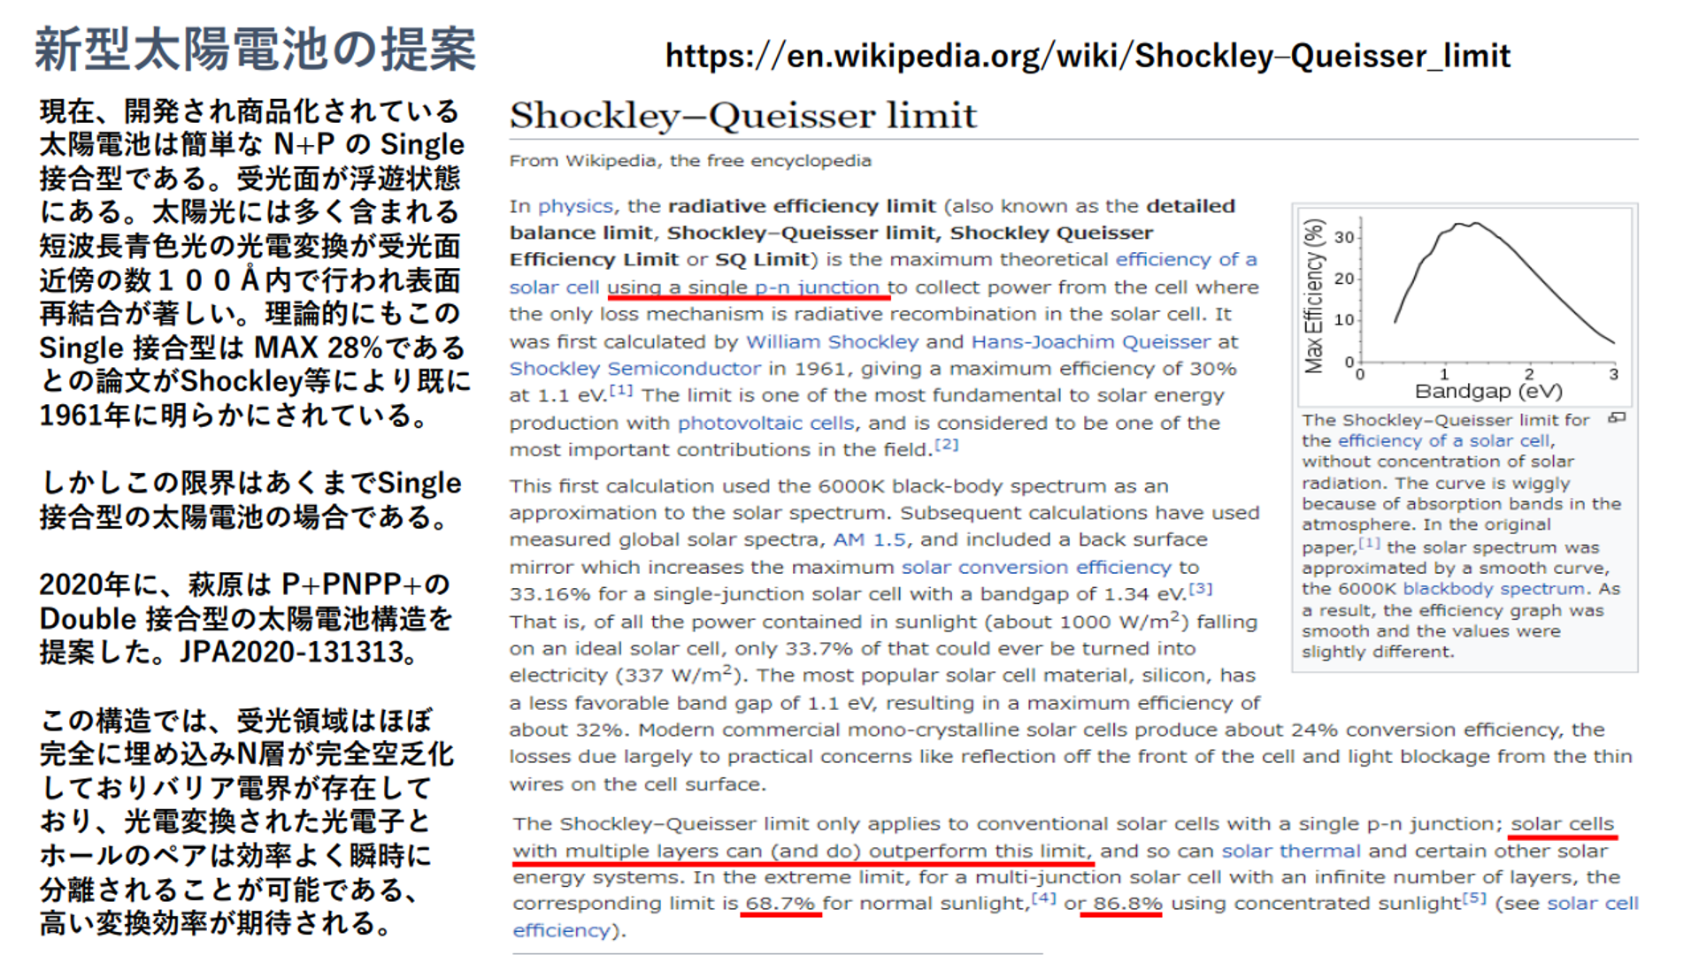

Slide 72
受光表面P＋層と裏面のP+層の両面がピン留め接地された、P+PNPP+接合型新型太陽電池の提案

Slide 74
受光表面P＋層と裏面のP+層の両面がピン留め接地された、P+PNPP+接合型新型太陽電池の提案

Slide 76
(9) P+PNPP+接合の double接合型の新型太陽電池の構造とその動作原理
Step 10 Form the metal wirings (MASK06)
Note that the N- buried region must be completely depleted.
P+
P+
P+
P+
P
N+
P
SiO2
P
N+
P
P+
P
N-
N-
P--
P+

Slide 77
(9) P+PNPP+接合の double接合型の新型太陽電池の構造とその動作原理
Note that the N- buried region must be completely depleted.
P+
P+
P+
P+
P
N+
P
SiO2
P
N+
P
N+
N+
P+
P
N-
N-
P--
P+
N+

Slide 78
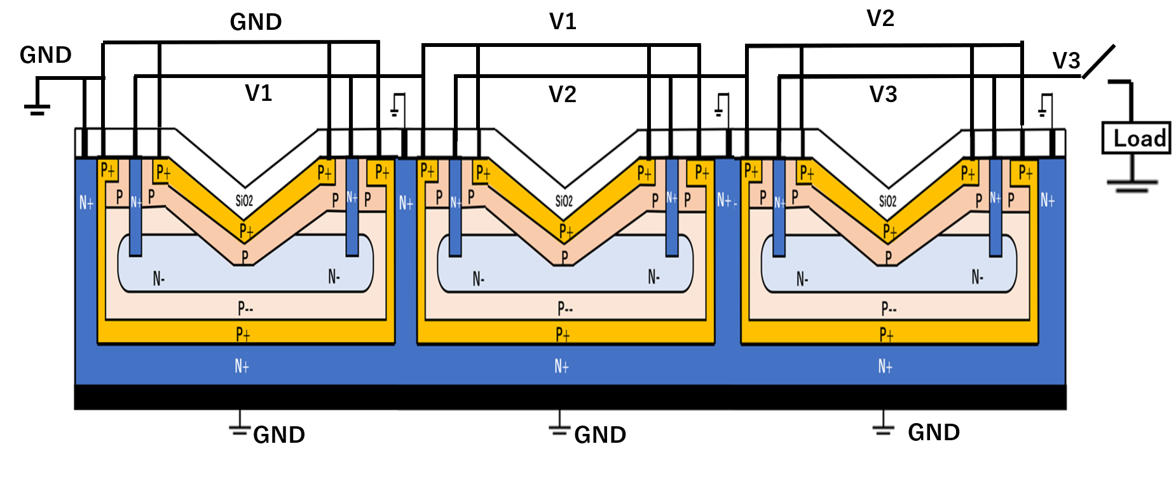
(9) P+PNPP+接合の double接合型の新型太陽電池の構造とその動作原理
Note that the N- buried region must be completely depleted.

Slide 79
011

Slide 80
012

Slide 81
013

Slide 82
015

Slide 83
受光表面P＋層と裏面のP+層の両面がピン留め接地された、P+PNPP+接合型新型太陽電池の提案

Slide 84
Silicon crystal with the bandgap of 1.1 eV has a very short light penetration depth（LPD), which is
about 0.1 μm. Technically, it is impossible to form a shallow PN junction at the silicon surface at that
shallow depth. So, the energy component of the short wave blue light is absorbed and wasted as heat.
That is why a wide band semiconductor multi-junction type solar cell was desired and developed, such
InGaP/GaAs/InGaAs by Sharp and AlGaInP/GaAs/Ge by Spectrum Lab. However they are very costly.
The P+PNPP+_Double_Junction_Solar_Cell_invented_by_Hagiwara_in_2020 may give the right solution.

Slide 85
The only limited space
of the PN junction
depletion region
can contribute
the effective photo
pair separation.
.
The floating N region has no electric
field inside and photo pairs are not
separated, eventually recombined, becoming heat and degrading the
solar cell quantum efficiency. This
structure has very low efficiency.

Slide 86
Herbert KroemerはBaseの不純物濃度に勾配をつけた Drift Field Transistor を開発した。
さらにヘテロ接合半導体素子の優れた性能を世界で初めて指摘した。
> 0
https://en.wikipedia.org/wiki/Drift-field_transistor
VBase
VEmitter
= 0
VCollector
Metal
> 0
Herbert Kroemer（1928年8月28日生まれ）
ドイツ出身の物理学者。
1952年に、当時の新型トランジスタにおける
熱電子効果の論文によってドイツのゲッティ
ンゲン大学で理論物理学の博士号を取得。
1950年代に彼はドリフトトランジスタを開発し、
ヘテロ接合を採用した半導体がよりよい
パフォーマンスを見せることを初めて指摘した。
さらに有名なのは、1963年にいまや半導体レーザー
の中心概念であるダブルのヘテロ接合のレーザーの
概念を導入したことである。クレーマーは分子線
エピタキシー法の草分けの一人である。
クレーマーとジョレス・アルフョーロフは、
2000年、 「高速エレクトロニクスおよび
光エレクトロニクスに利用される半導体
ヘテロ構造の開発」によりノーベル物理学賞
を分け合った。
Metal
N+
N
P+
P
N
N+
Metal
VB
The N+ collector region
has very few holes.
Emitter
e-
e-
e-
e-
e-
e-
e-
e-
h+
h+
> 0
Base
e-
VCollector
When Vbase > 0, the emitter-base junction barrier VB gets lowered and forward biased.
When no bias and Vbase = 0 V,
VB = EG = 1.1 eV and the NPN Tr is off with no collector current.
e-
e-
e-
e-
e-
Collector
h+

Slide 87
https://www.sciencedirect.com/science/article/abs/pii/0038110181901854

Slide 88
See ICECET2021_Paper61_html and ICECET2021_Paper75_html

Slide 89
イメージセンサーと太陽電池の動作原理 萩原良昭 (AIPS)
地球規模での脱炭素社会の実現は人類の永遠のテーマです。
京都地球温暖化防止会議（COP3）が１９９７年１２月に開催されてから２５年になります。今後さらに人類の共通理念として環境を大切にしていこうという活動がさらに加速される事になるでしょう。
今では太陽光パネルをビルの屋上や住宅の屋根に組み込む事を奨励する事が普通になりました。太陽電池だけでなく、電気自動車から自動走行車まで、人工知能を組み込んだ、人間にやさしいシステム(AIPS*)はすべて半導体電子部品の塊です。今後、半導体電子デバイス産業は「産業のコメ」として国家戦略として非常に重要な存在となります。
資源の乏しい日本にとっては、エネルギー政策と食料政策は永遠の課題です。今後、そんな中で半導体電子デバイス産業を支える日本の技術力に期待される事は大きいです。
本書では特に光エネルギーを効率よく電気エネルギーに変換する半導体電子デバイスの基本構造と動作原理についてわかりやすく説明する事を狙いとしています。科学技術に関心ある若い世代だけでなく一般社会人の皆様にも半導体電子デバイスの楽しさを感じていただければ幸いです。

Slide 90
イメージセンサーと太陽電池の動作原理 萩原良昭 (AIPS)
私は太陽電池に関して全くの素人である。ただ物理学者として、「太陽電池もイメージセンサも、ともに、光を効率よく電気エネルギーに変換するという、有用な役割を担う重要な半導体電子デバイス部品である」と理解している。
２００７年３月に独立行政法人新エネルギー・産業技術総合開発機構の「NEDOBOOKS」編集委員会から、「なぜ、日本が太陽光発電で世界一になれたか」と題して大変わかりやすい、１２７ページの一般社会人向けの技術解説書 (非売品) [1] が刊行された。そしてあれから１５年が経過した。
この１５年間で日本の半導体電子デバイス産業は衰退した。生産コスト競争だけでなく、品質でも中国や東南アジア隣国の勤勉さと努力は無視できるものではない。技術革新でも欧米諸国の奇才天才的な、自由闊達な発想に驚きを隠せない。この危機をどう乗り越えるかが日本政府の重要な課題となっている。
技術イノーベーションとは、発明(者)だけでは何も実現できない。アイデアをまず実験検証して存在定理を証明することが必要である。その発明の素性の良さに、確信を持ち自信を持ち、最後まであきらめる事なく、生産技術に磨きをかける努力があってこそ、社会に役に立つ製品を提供することが可能となる。
この１５年間日本の半導体電子デバイス産業が衰退した本当の理由はどこにあったのだろうか。「半導体電子部品は努力すれば安くなる」という信念を今の日本は忘れているのではないかと感じる。生産手順が確立すれば後は電気代だけで生産ロボットが均一な製品を量産できる時代になっている。すべては「いかに安く電気エネルギーを創出するか」にかかっている。

Slide 91
イメージセンサーと太陽電池の動作原理 萩原良昭 (AIPS)
参考文献
「なぜ、日本が太陽光発電で世界一になれたか」「NEDOBOOKS]編集委員、
2007年3月30日(非買品）
(2) 手作り太陽光発電「家庭で楽しむ太陽電池工作」角川 浩 著、パワー社
ISBN4-8277-2292-7 \1600E , 2004年6月15日
(3)「よくわかる太陽電池」 斎藤勝祐 著、日本実業出版
ISBN978-4-534-04514-0 \1600E , 2009年2月20日
(4) 「太陽電池のキホン」 佐藤勝昭 著、Softbank Creative
ISBN978-4-7973-6084-4 \1500E , 2011年4月30日
(5) 「太陽電池、原理から応用まで」谷 辰夫編、パワー社
ISBN978-4-8277-2051-8 \2000E , 2008年10月10日
(6) 「太陽電池の基本と仕組み」東京理科大学総合研究機構
ISBN978-4-7980-3763-9 \1500E , 2013年4月1日

Slide 92
イメージセンサーと太陽電池の動作原理 萩原良昭 (AIPS)
参考文献
(7)「太陽電池システムのはなし」山本重雄 著 日刊工業新聞社
ISBN4-526-04858-5 \1700E , 2001年12月25日
(8)「新・太陽電池を使いこなす」桑野幸徳 著 ブルーバックス
ISBN4-06-257246-X \940E ,1999年3月20日
(9) 「太陽電池&太陽光発電のしくみがよくわかる本」
山口真史監修 PV普及研究会 著
ISBN978-4-7741-4338-5 \1380E , 2010年9月1日
(10) 「太陽電池とLEDの原理」 Adrian Kitai著
宇佐美徳隆 監訳 丸善出版
ISBN978-4-621-08684-1 \5800E , 2013年7月30日
(11) 「太陽電池の物理」Peter Wurfel 著
宇佐美徳隆ほか 監訳、丸善出版
ISBN978-4-621-08253-9 \5400E

Slide 93
イメージセンサーと太陽電池の動作原理 萩原良昭 (AIPS)
参考文献
(12) 「太陽電池の基礎と応用」山口真史ほか著、丸善出版
ISBN978-4-621-08211-9 \4800E
(13) 「太陽電池hはどのように発明され、成長したのか」
桑野幸徳 著、日本太陽エネルギー学会/編、Ohmsha
ISBN978-4-274-50348-1 \1800E
(14) 図解ですっきりラクラクわかる「太陽電池hのしくみ」
京極一樹 著、アスキーメディアワークス
ISBN978-4-04-868814-7 \1480E
(15) 「地球環境のための太陽エネルギーの利用法」
中島康孝，傘木和俊 共編、オーム社
ISBN4-274-10154-1 \2500E
(16) 「地太陽エネルギーの利用技術」
日本太陽エネルギー学会/編、Ohmsha
ISBN4-274-20278-X \3000E

Slide 94
イメージセンサーと太陽電池の動作原理 萩原良昭 (AIPS)
参考文献
(17) 「電気エネルギー基礎」 榊原健樹 編著、Ohmsha
ISBN4-274-13070-3 \2300E
(18) 「太陽光発電システムがわかる本」 小西正暉ほか共著
Ohmsha ISBN978-4-274-21023-5 \2300E
(19) 「よくわかる最新太陽光発電の基本と仕組み」
東京理科大学総合研究機構 太陽光発電研究部門 著
秀和システム ISBN978-4-7980-3918-3 \1400E
(20) わが家ではじめる「太陽光発電」 合同出版
太陽光発電所ネットワーク(PV-NET) 編
ISBN4-7726-0326-3 \1600E
(21) 「宇宙太陽光発電所」 松本紘 著、京都大学総長
ディスカバー・トエンティワン
ISBN978-4-7993-1016-8 \1200E

Slide 95
イメージセンサーと太陽電池の動作原理 萩原良昭 (AIPS)
参考文献
(22) 図解ですっきりラクラクわかる「太陽電池hのしくみ」
京極一樹 著、アスキーメディアワークス
ISBN978-4-04-868814-7 \1480E
(23) D. M. Chapin, C. S. Fuller and G. L. Pearson,
Journal of Applied Physics, 25, (1954)
More detailed analysis given by Morton. B. Prince,
Journal of Applied Physics, (1955) 534
(25) M. Wolf, “Historical Development of Solar Cells”,
Proceedings of the 25th Power Source
Symposium, (1972) 120

Slide 96
イメージセンサーと太陽電池の動作原理 萩原良昭 (AIPS)
参考文献
(26) http://www.shmj.or.jp/dev_story/pdf/develop69.pdf
「シリコントランジスタの開発とソニー」 川名喜之
半導体産業人協会 会報 No.86 (2014年 10 月), pp. 25-32
(27) 「ソニー初期の半導体開発記録」川名喜之 著
2015年10月10日発行、（非売品）
(28) 「CCD開発の父」川名喜之 著
1997年9月10日発行、（非売品)
(29) 「伝説ソニーの半導体」 泉谷渉・川名喜之 共著
産業タイムズ社発行、2019年12月2日発行
ISBN978-4-88353-290-2 \3500E

Slide 97
イメージセンサーと太陽電池の動作原理 萩原良昭 (AIPS)
参考文献
(30) 「一国の盛衰は半導体にあり」 牧本次生著
工業調査会、ISBN4-7693-6172-6 \1900E
(31) 「日本半導体復権への道」 牧本次生著
ちくま新書、ISBN978-4-480-07442-3 \880E
(32) 「イノベーションの成功と失敗」 武田立・瀬戸篤 共著
同文館出版、ISBN978-4-495-38571-2 \1800E

Slide 98
(0)はじめに
詳細は青山社出版の人工知能パートナーシステム(AIPS)を支える「デジタル回路の世界」に記載。 https://www.seizansha.co.jp/ISBN/ISBN978-4-88359-339-2.html https://www.seizansha.co.jp/
Thank You !

Slide 99
(0)はじめに
詳細は青山社出版の人工知能パートナーシステム(AIPS)を支える「デジタル回路の世界」に記載。 https://www.seizansha.co.jp/ISBN/ISBN978-4-88359-339-2.html https://www.seizansha.co.jp/
Thank You !

